Slide 1







Situación Actual del Saneamiento Rural en Chile: Alternativas Sustentables y Estrategias de Gestión para el Reuso
Subdirección de Servicios Sanitarios Rurales
Dirección de Obras Hidráulicas

Slide 2
Contenido de Presentación
Historia y Marco Legal Chileno
  Programa APR.
  Marco Legal.
Ley N°20.998 Servicios Sanitarios Rurales.
Cobertura de Agua Potable y Saneamiento en Chile.
Cobertura de Agua Potable Rural.
Modelo de gestión SSR.
Situación Actual del Saneamiento Rural en Chile:
  Cobertura.
  Infraestructura y tecnología.
  Estado de Plantas.
  Tipo de problemas identificados.
  Ley 21455 Marco de Cambio Climático (LMCC) en saneamiento
  Estrategia de gestión.
  Ley 21 455 Marco de Cambio Climático (LMCC) en la estrategia de gestión SSSR
  Reusó de Aguas Tratadas.
  Fortalezas, Debilidades y Desafíos del Saneamiento Rural en Chile.

Slide 3


Historia y Marco Legal del Servicio Sanitario Rural
A finales y comienzo de la Década de 1960, sólo el 6% de los habitantes de las localidades rurales contaba con agua potable.
Para revertir esta situación, el año 1964 el Gobierno adopta el Programa Nacional de Agua Potable Rural Chileno que se basa:
  Resolución de la XII ª Asamblea Mundial de la Salud (1959).
  Acuerdo “Carta de Punta del Este” (1961) firmada por los Ministros de Salud de América Latina. Esta establece como prioritario abastecer con agua potable al menos al 50% de la población rural concentrada en la década del sesenta.
Este Programa contó, en una primera fase, con el financiamiento conjunto del Estado de Chile y el Banco Interamericano de Desarrollo (BID), para posteriormente ejecutarse exclusivamente con fondos estatales.

Slide 4
Historia y Marco Legal del Servicio Sanitario Rural
Diferentes organismos del MOP han tenido a su cargo el Programa Nacional de Agua Potable Rural: Dirección de Obras Sanitarias, Servicio Nacional de Obras Sanitarias (SENDOS) y el Departamento de Programas Sanitarios perteneciente a la Dirección de Planeamiento. A partir del año 2003 pasa a formar parte de la Dirección de Obras Hidráulicas (DOH).
El 5 de enero del 2017, entra en vigencia la Ley 20.998 de Servicios Sanitarios Rurales (SSR) y su Reglamento fue publicado el 20/11/2020, de esta manera se crea la Subdirección de Servicios Sanitarios Rurales (SSSR).
La inversión en infraestructura de agua potable rural, se ejecuta con fondos públicos provenientes de los siguientes organismos: Ministerio de Obras Públicas (MOP), Fondo Nacional de Desarrollo Regional (FNDR), Subsecretaría de Desarrollo Regional (SUBDERE) y Municipalidades.
La tarifa mensual de los SSR cubre sólo gastos operacionales, administrativos y de mantenimiento. No considera recuperación de inversión.

Slide 5
Historia y Marco Legal del Servicio Sanitario Rural
Marco Legal Actual:
Ley 20.988 de Servicios Sanitarios Rurales (SSR): Entra en vigencia la Ley en el año 2017. A partir de la publicación del Reglamento el 20/11/2020, se crea la Subdirección de Servicios Sanitarios Rurales (SSSR) e inicia sus funciones.
Título VI Institucionalidad. Capítulo 3, Subdirección de Servicios Sanitarios Rurales
  “Artículo 72. Créase, en la Dirección de Obras Hidráulicas del Ministerio de Obras Públicas, la Subdirección de Servicios Sanitarios Rurales. A esta Subdirección le corresponderá efectuar estudios, gestión comunitaria, inversiones de agua potable, inversiones de saneamiento, proyectos de agua potable, proyectos de saneamiento y llevar el registro de operadores.”
  “Artículo 85. La Superintendencia de Servicios Sanitarios ejercerá las atribuciones y facultades regulatorias y fiscalizadoras respecto de todo operador de un servicio sanitario rural, sin perjuicio de aquellas que correspondan a la autoridad sanitaria en los ámbitos de su competencia.”
Ley 21.455 Marco de Cambio Climático (LMCC) del Ministerio del Medio Ambiente, se publicado el 13/06/2022, entrando en vigencia desde esa fecha.
  “Artículo 1°.- Objeto. La presente ley tiene por objeto hacer frente a los desafíos que presenta el cambio climático, transitar hacia un desarrollo bajo en emisiones de gases de efecto invernadero y otros forzantes climáticos, hasta alcanzar y mantener la neutralidad de emisiones de gases de efecto invernadero al año 2050, adaptarse al cambio climático, reduciendo la vulnerabilidad y aumentando la resiliencia a los efectos adversos del cambio climático, y dar cumplimiento a los compromisos internacionales asumidos por el Estado de Chile en la materia.”

Slide 6

Historia y Marco Legal del Servicio Sanitario Rural
Como se enlaza Ley 21455 Marco de Cambio Climático (LMCC) con el Saneamiento Rural:
  Principio de Territorialidad: Adaptar las políticas de saneamiento a las características de cada territorio,
  “Articulo 2 j) Territorialidad: las políticas, planes y programas del nivel nacional deberán tener presente la diversidad propia de cada territorio a nivel comunal, regional y macrorregional, mientras que los instrumentos de carácter local o regional deberán ajustarse y ser coherentes con los instrumentos de carácter nacional.”
  Gestión integrada de cuencas: Promover un uso sostenible del agua considerando las particularidades locales​,
  “Articulo 2. s) Seguridad hídrica: posibilidad de acceso al agua en cantidad y calidad adecuadas, considerando las particularidades naturales de cada cuenca, para su sustento y aprovechamiento en el tiempo para consumo humano, la salud, subsistencia, desarrollo socioeconómico, conservación y preservación de los ecosistemas, promoviendo la resiliencia frente a amenazas asociadas a sequías y crecidas y la prevención de la contaminación.”
  “Artículo 13.- Planes Estratégicos de Recursos Hídricos en Cuencas. El Ministerio de Obras Públicas estará encargado de la elaboración de los Planes Estratégicos de Recursos Hídricos en Cuencas, en conjunto con el Ministerio del Medio Ambiente; de Agricultura; de Ciencia, Tecnología, Conocimiento e Innovación, de Relaciones Exteriores cuando comprenda cuencas transfronterizas, y de los CORECC respectivos. Estos instrumentos tienen por objeto contribuir con la gestión hídrica, identificar las brechas hídricas de agua superficial y subterránea, establecer el balance hídrico y sus proyecciones, diagnosticar el estado de información sobre cantidad, calidad, infraestructura e instituciones que intervienen en el proceso de toma de decisiones respecto al recurso hídrico y proponer un conjunto de acciones para enfrentar los efectos adversos del cambio climático sobre el recurso hídrico, con el fin de resguardar la seguridad hídrica.”

Slide 7

Historia y Marco Legal del Servicio Sanitario Rural
Como se enlaza Ley 21455 Marco de Cambio Climático (LMCC) con el Saneamiento Rural:
Gestión integrada de cuencas (continuación):
  “Artículo 13 e): Un plan para hacer frente a las necesidades presentes y futuras de recursos hídricos con preferencia en el consumo humano y la conservación y preservación de la naturaleza. Se incluirá una evaluación por cuenca de la disponibilidad de implementar e innovar en nuevas fuentes para el aprovechamiento y la reutilización de aguas, con énfasis en soluciones basadas en la naturaleza, tales como la restauración o conservación de humedales, riberas, bosque nativo, prácticas sustentables agrícolas, así como las mejores técnicas disponibles para la desalinización de agua de mar, la reutilización de aguas grises y servidas, la recarga artificial de acuíferos, la cosecha de aguas lluvias y otras que sean aplicables. Dicha evaluación incluirá un análisis de costos y beneficios de las distintas alternativas; la identificación de los potenciales impactos ambientales y sociales para una posterior evaluación, y las proyecciones de demanda a diez años, para consumo humano y la conservación y preservación de la naturaleza;.”

Slide 8
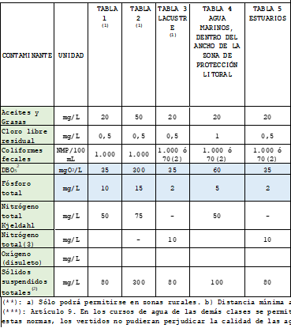
Historia y Marco Legal del Servicio Sanitario Rural
Normas que afectan las descargas de aguas servidas: La remoción de contaminantes antes de la descarga debe cumplir con la normativa vigente, respetando límites establecidos para distintos parámetros.
Decreto Supremo DS90/2000. Norma de emisión para la regulación de contaminantes asociados a las descargas de residuos líquidos a aguas marinas y continentales superficiales. Fija límites para 35 parámetros en descargas de residuos líquidos a aguas superficiales, lacustres, marinas y estuarios, considerando su capacidad de dilución.
  Clasifica como “establecimiento emisor” a las plantas de tratamiento de aguas servidas que descarguen una carga contaminante equivalente a más de 100 personas, criterio clave para evaluar la necesidad de tratamientos adicionales en zonas de alto impacto.
  Parámetros clave de evaluación, eficiencia y diseño: Coliformes fecales, aceites y grasas, DBO5, fósforo, nitrógeno, sólidos suspendidos y cloro residual.

Slide 9
Historia y Marco Legal del Servicio Sanitario Rural
Normas que afectan las descargas de aguas servidas (continuación):
Decreto Supremo DS46/2002. Su objetivo prevenir la contaminación de aguas subterráneas, es una norma de emisión de concentraciones máximas de contaminantes permitidas en los residuos líquidos que son descargados por fuentes emisoras, a través del suelo hacia zonas saturadas de los acuíferos, mediante obras destinadas a su infiltración.
Decreto N°236/26, “Reglamento General de alcantarillado particulares, fosas sépticas, cámaras filtrantes, cámaras de contacto, cámaras absorbentes y Letrinas domiciliarias en Chile”. Este reglamento aborda la disposición de aguas servidas domesticas en áreas sin acceso a una red de alcantarillado público, se establece que en ausencia de alcantarillado los edificios deben contar con sistemas particulares para la disposición de aguas servidas como fosas sépticas y cámaras filtrantes.
Norma Chilena NCH 1.333 OF.78 modificada en 1987. Establece los requisitos de calidad del agua según su uso especifico, abarca diversas aplicaciones: aguas para consumo humano (debe cumplir en zona urbana NCH409), aguas para la bebida de animales, riego (especifica pH 5,5-9,0, límites para distintos parámetros químicos como aluminio, arsénico, boro, entre otros), recreación y estética, vida acuática.
Norma Chilena 3.456, entro en vigor en el año 2021. Es una serie de directrices que establece lineamientos para el uso de aguas residuales tratadas en proyectos de riego, busca promover el uso seguro de aguas residuales tratadas en agricultura y otros usos de riego, asegurando la protección de la salud pública y medio ambiente.
Sistema de Evalación de Impacto Ambiental (SEIA): Exige que las plantas de tratamiento de aguas de origen domiciliario que atienden a poblaciones de 2.500 o más habitantes sean sometidas a una evaluación ambiental rigurosa para garantizar el cumplimiento de los estándares de sostenibilidad.

Slide 10
Ley 20.998 Servicios Sanitarios Rurales: Introducción al Saneamiento Rural
La Ley 20.998 establece un marco legal para el sector rural, definiendo el rol del Estado y fortaleciendo a las organizaciones comunitarias (Comités y Cooperativas de Agua Potable Rural –APR- o SSR).
Esta Ley, fue desarrollada por el Ministerio de Obras Públicas (MOP) a través de la Dirección de Obras Hidráulicas con la colaboración de otros Ministerios y dirigentes (as) de Comités y Cooperativas de APR.
Reglamenta aspectos técnicos, normativos, tarifarios y formas de gestión, tanto para agua potable como para la recolección y tratamiento de aguas servidas. Además, busca formalizar y fortalecer el trabajo de los Comités y Cooperativas de APR, actualmente denominados SSR. Es por este motivo que la Subdirección tiene la Unidad de Inversión y Gestión Comunitaria.
Durante 60 años, el Programa de Agua Potable Rural, a cargo del MOP, se ha desempeñado exitosamente sin contar con una institucionalidad específica para el saneamiento rural. La incorporación de las etapas de recolección y tratamiento en una Ley sectorial única representa un cambio crucial en la visión del país sobre el tema, al enfrentar con esto los retos ambientales, de seguridad hídrica y compromisos internacionales, como los Objetivos de Desarrollo Sostenible de la ONU (ODS 6), que busca asegurar la disponibilidad y gestión sostenible del agua y saneamiento para todos.
Antes de la promulgación de la Ley 20.998, la inversión en saneamiento rural estaba radicada en las Municipalidades y en la SUBDERE, entre otras instituciones.

Slide 11
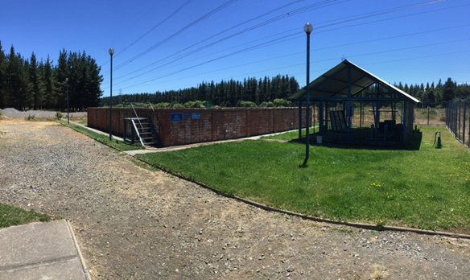
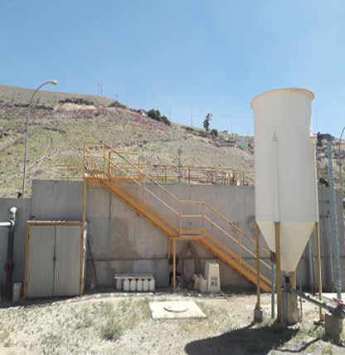

¿Qué regula la Ley 20.998 de SSR?
Prestación del Servicio Sanitario Rural
Agua Potable
Producción y Distribución del agua potable para:
Servicio secundario: actividades productivas y comerciales, sólo si se asegura el primero
Aguas Servidas
Recolección, tratamiento y disposición final de aguas servidas para:
Servicio primario: domestico
Servicio primario: domestico
Servicio secundario: exceden del uso doméstico, sólo si garantiza la cobertura del primero.
La remoción de contaminantes antes de su descarga, debe cumplir con la normativa vigente: DS90/2000, DECRETO. N° 236/26, NCH 1.333 OF. 78, NCH 3.456 y DS46/2000.
Región Biobío: Comité APR Cholguán Norte. Lombrifiltro
Región Metropolitana: Comité APR Mallarauco
Región Tarapacá: Comité APR Mamiña. Lodos Activados

Slide 12
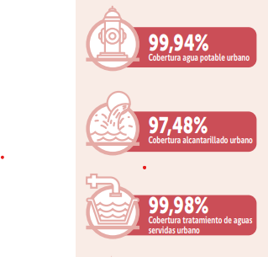
Cobertura Agua Potable y Saneamiento en Chile
ÁREA URBANA
ÁREA RURAL
Loc. Concentradas 100%
Cobertura de Agua Potable
Loc. Semiconcentradas 51% (*)
Desafío Saneamiento Rural cobertura 14%
(*): sobre la base de 665 localidades (1) catastradas (información dinámica en el tiempo, debido a las necesidades de cada Región y localidades).
(1) Localidad: Entiéndase como aquellos asentamientos humanos que por su tamaño no llega a constituir una ciudad.
Nota: Informe Gestión SISS 2022

Slide 13
Cobertura Agua Potable Rural en Chile
Loc. Semiconcentradas: densidad de al menos 8 viviendas por kilómetro de red.
Al término del año 2023, se destaca las obras e incorporación de 22 nuevos SSR semiconcentrados, que beneficio a 15 mil habitantes aprox.
Para el periodo 2025 Se contemplan 25 nuevas instalaciones y 30 mejoramientos y/o ampliaciones, beneficiando en su conjunto a 40 mil habitantes aproximadamente.
De los 2.422 SSR, 132 cuentan con apoyo mediante camiones aljibes debido a que sus fuentes de agua han resultado afectadas por escasez hídrica (información a mayo de 2024).
ÁREA RURAL
Loc. Concentradas 100%
Cobertura de Agua Potable
Loc. Semiconcentradas 51% (*)
Desafío Saneamiento Rural cobertura 14%
(*): sobre la base de 665 localidades (1) catastradas (información dinámica en el tiempo, debido a las necesidades de cada Región y localidades).
(1) Localidad: Entiéndase como aquellos asentamientos humanos que por su tamaño no llega a constituir una ciudad.

Slide 14



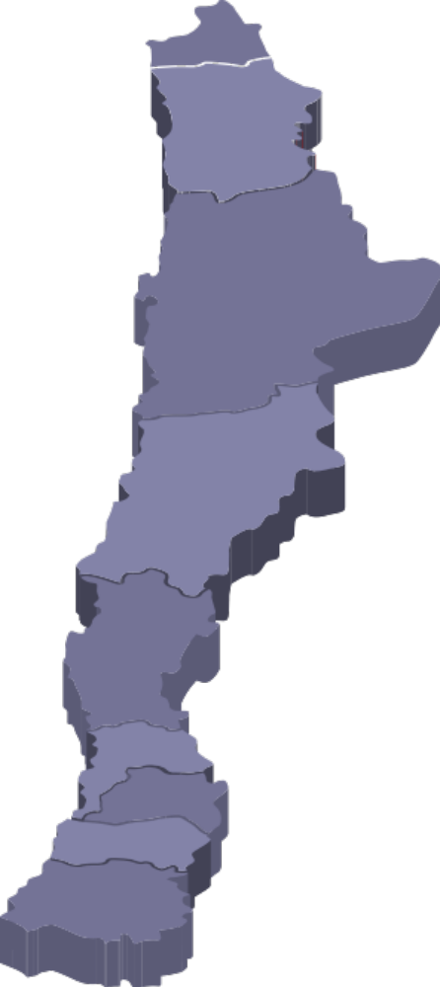
















Distribución Nacional de Sistemas Sanitarios Rurales (diciembre de 2023)
Nº de sistemas: 252
Nº de arranques: 53.228
N° de beneficiados: 165.007
Nº de sistemas: 32
Nº de arranques: 5.609
N° de beneficiados: 17.388
Ñuble
Arica
Bio-Bío
Nº de sistemas: 189
Nº de arranques: 44.647
N° de beneficiados: 138.406
Tarapacá
Nº de sistemas: 24
Nº de arranques: 3.776
N° de beneficiados:11.706
Araucanía
Nº de sistemas: 307
Nº de arranques: 67.416
N° de beneficiados: 208.990
Nº de sistemas: 18
Nº de arranques: 5.372
N° de beneficiados: 16.653
Los Ríos
Antofagasta
Los Lagos
Nº de sistemas: 154
Nº de arranques: 37.746
N° de beneficiados: 117.446
2.422 sistemas a nivel nacional 731.864 arranques.
2.272.395 beneficiados.
Nº de sistemas: 272
Nº de arranques: 67.996
N° de beneficiados: 213.971
Atacama
Nº de sistemas: 47
Nº de arranques: 6.729
N° de beneficiados: 20.860
Aysén
Nº de sistemas: 47
Nº de arranques: 9.301
N° de beneficiados: 28.833
Nº de sistemas: 215
Nº de arranques: 54.829
N° de beneficiados: 169.970
Coquimbo
Nº de sistemas: 209
Nº de arranques: 68.968
N° de beneficiados: 213.801
Nº de sistemas: 11
Nº de arranques: 1.030
N° de beneficiados: 3.193
Valparaíso
Magallanes
RM
Nº de sistemas: 114
Nº de arranques: 71.698
N° de beneficiados: 222.264
1.800 localidades Concentradas
1.965.592 beneficiados.
O’Higgins
Nº de sistemas: 223
Nº de arranques: 114.331
N° de beneficiados: 354.426
531 localidades Semiconcentradas
275.435 beneficiados.
Maule
Nº de sistemas: 308
Nº de arranques: 119.188
N° de beneficiados: 369.483
91 localidades Dispersas
31.368 beneficiados.

Slide 15

Modelo de Gestión SSR Chileno
Se basa en:
  Modelo participativo con fuerte base comunitaria
  Sustentabilidad
  Participación comunitaria
  Gestión transparente
  Eficiencia Económica: Financiamiento y seguimiento del Estado
  Promoción del uso sostenible del agua y de los demás componentes ambientales involucrados.

Slide 16
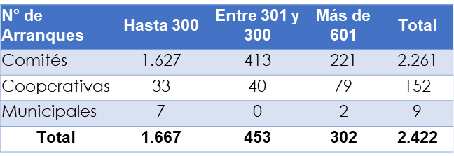

Modelo de Gestión SSR Chileno: Basado en organizaciones comunitarias sin fines de lucro
Modelo participativo con fuerte base comunitaria.
Agua Potable Rural (APR). ORGANIZACIONES SIN FINES DE LUCRO
Ley 19.418 de 1995 y sus modificaciones posteriores (DFL N°58, 1997)
((DFL N°5, 2004).
Ley N°20.998, 2017 y su Reglamento publicado el 20/11/2020

Slide 17

Modelo de Gestión SSR Chileno: Principios garantizados en la asesoría entregada por Gestión Comunitaria
VISITAS DE ASESORÍA Y ASISTENCIA EN EL TERRITORIO
DE PROTECCIÓN DE LA AYUDA MUTUA
DE IGUALDAD DE PARTICIPACIÓN Y DE DESICIÓN
DE NO DISCRIMINACIÓN
CONSEJOS CONSULTIVOS REGIONALES Y NACIONAL
TALLERES
DE EFICIENCIA ECONÓMICA
DE TRANSPARENCIA EN LA GESTIÓN Y ADMINISTRACIÓN DEL SERVICIO
DE PROMOCIÓN DEL USO SOSTENIBLE DEL AGUA Y DE LOS DEMÁS COMPONENTES AMBIENTALES INVOLUCRADOS
CAPACITACIONES DICTADAS POR UNIVERSIDADES RECONOCIDAS POR EL ESTADO
PROMOCIÓN DE LA ASOCIATIVIDAD CON ENFOQUE DE GÉNERO
APOYO EN REAJUSTE TARIFARIO

Slide 18
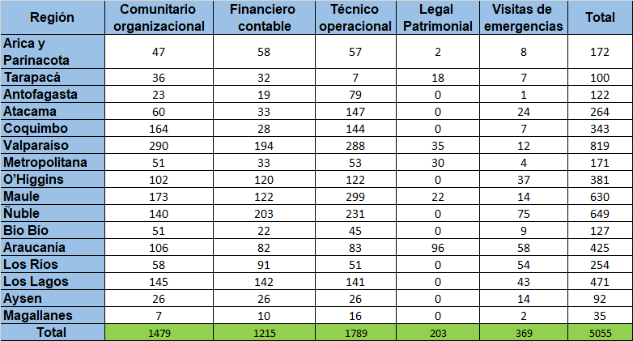
Departamento de Gestión Comunitaria: Visitas Asesoría y Asistencia 2024.

Slide 19

Política de Asistencia y Promoción:
Capacitaciones y Talleres programados segundo semestre 2024
Universidad de Chile (Taller mujeres líderes)
(Ejecutado)
Universidad Metropolitana de Ciencias de la Educación: Revisión, mejorar e imprimir los Manuales a entregar en las Capacitaciones
(En desarrollo)
Capacitaciones Internas: Plan presentado para todo el año.
(Ejecutados)
Talleres y Capacitaciones regionales más Feria de Proveedores
(En desarrollo)
TALLER OSMÓSIS INVERSA
(diciembre)
Universidad de Santiago: Capacitación de Saneamiento
(En desarrollo)
Asesorías Contables y Plan de Cuentas
(En desarrollo)
Fondos Concursables
(91 adjudicados con FSPR)
Apoyo Jurídico y Visitas de apoyo para mantenciones
(En desarrollo)

Slide 20
Acciones para la implementación de la Ley 20.998: Financiamiento y seguimiento del Estado
Desarrollo y Aplicación de los Procedimientos y Criterios Técnicos de Ampliación o Mejoramiento de Servicios Sanitarios Rurales según partida 12, Glosa 13 de la Ley de Presupuesto, aprobados mediante Resolución (Exenta) DOH N°1012 del 27 de Diciembre de 2023. Se estiman 183 iniciativas de conservación, mejoramiento y ampliación en servicios sanitarios rurales existentes a iniciar este año 2024.
Programa de conservaciones: Mantención de sistemas APR existentes bajo parámetros de standard de servicio (calidad, cantidad, continuidad y cobertura).
Programa de Infraestructura para el Buen Vivir: Coordinación, apoyo técnico y seguimiento a las inversiones en las regiones de Biobío, La Araucanía, Los Ríos y Los Lagos.
Continuar con mesas de trabajo con otros organismos del Estado: Vialidad, Serviu, Empresa de ferrocarriles del Estado (EFE), Seremi de Salud, INDAP y Sernameg.
Glosa 07 para proyectos de agua potable rural etapas preinversionales y diseño: Instructivo para levantar cartera de proyectos de prefactibilidad, factibilidad y diseño de proyectos de sistemas de agua potable rural o de Saneamiento.
Estudio MZN brecha de cobertura y estimación de inversiones en SSR. Plazo: marzo 2025. Trabajo colaborativo con DIRPLAN, que nace bajo la Mesa ODS6 donde participan instituciones pertinentes a la temática: SISS, INE, MIDESO, DGOP y DGA.

Slide 21

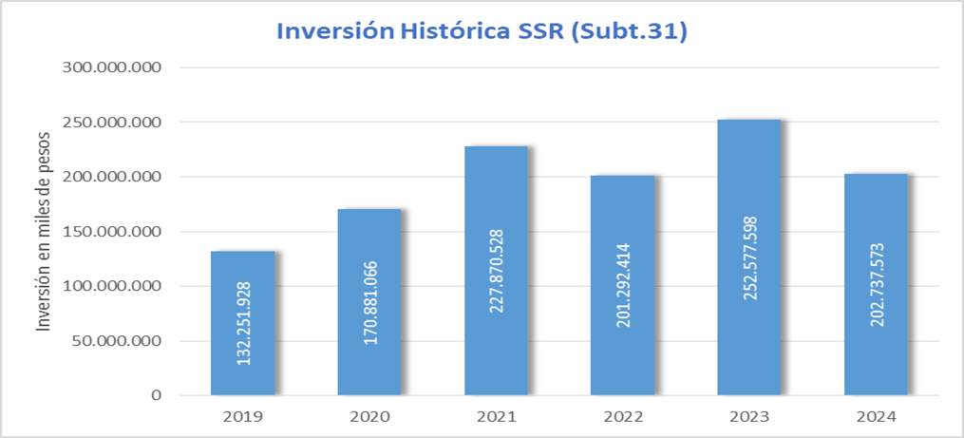
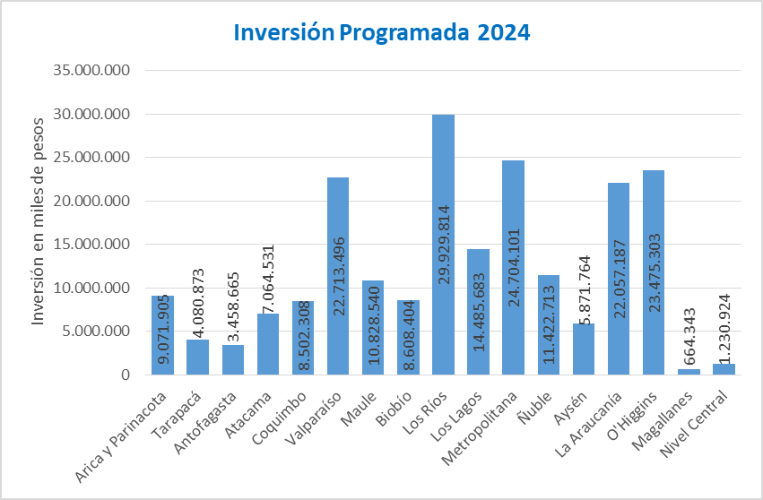

Financiamiento del Estado: Inversión Histórica de la SSR y Proyección 2024
Ley de Presupuestos 2024 M$ 315.696.642 (Subt. 31).
Presupuesto vigente: M$ 202.737.573.
La ejecución presupuestaria acumulada al 31 de octubre de 2024 es de M$134.718.420, que representa un 66% del presupuesto vigente.
La Subdirección de SSR recibe mensualmente solicitudes de financiamiento por Glosa 13*. Los proyectos que cumplen con el procedimiento y criterios técnicos aprobados por Resolución exenta DOH N°1012 de fecha 27-12-2023, se incluyen en la propuesta mensual de Decreto.
Antes de la promulgación de la Ley 20.998, la inversión en saneamiento rural estaba radicada en otras instituciones. Actualmente, se están licitando catastro y Estudios en esta área
*Glosa de la Ley de Presupuestos del MOP “Los proyectos de conservación, ampliación o mejoramiento de SSR, deben cumplir con los criterios técnicos que al efecto dicte el Ministerio de Obras Públicas mediante Resolución Exenta del Ministerio, visada por la Dirección de Presupuestos, y dictada a más tardar el 31 de diciembre de 2023. Consecuentemente, en dichas iniciativas no regirá lo dispuesto en el inciso 4° del artículo 19° bis del D.L. N° 1263 y sus modificaciones, Ley Orgánica de la Administración Financiera del Estado.”

Slide 22
Situación Actual del Saneamiento Rural en Chile: Cobertura
ÁREA RURAL
2.422 SSR Total
2.095 sin red de alcantarillado o tratamiento.
327 SSR con recolección o tratamiento, 14% del total.
Del Universo saneado:
  Concentradas: 317 Localidades.
  Semi concentradas: 17 Localidades.
Desafío Saneamiento Rural 327 SSR con saneamiento, sólo 14%
Loc. Concentradas 97% (317 SSR)
Cobertura de Saneamiento
Loc. Semiconcentradas 3% (10)

Slide 23
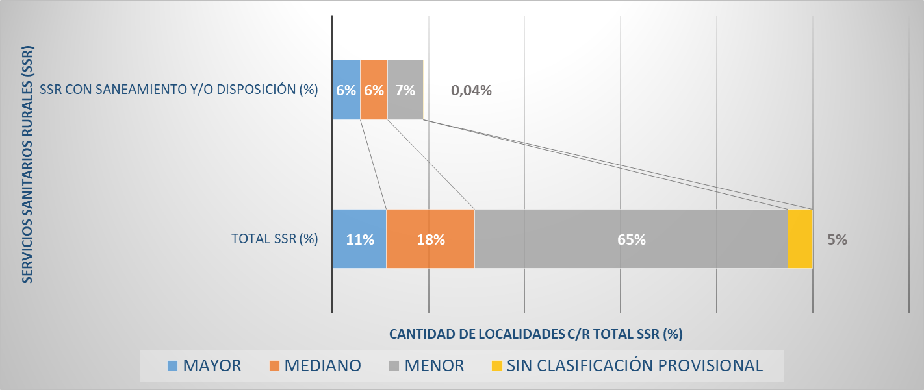
Situación Actual del Saneamiento Rural en Chile: Cobertura
TOTAL SSR: N° 2.422
SSR CON DISPOSICIÓN O TRATAMIENTO: N° 327
Segmentación por arranques:
  Mayor: más 600 arranques
  Mediano: entre 600 a 301 arranques
  Menor: <300 arranques

Slide 24
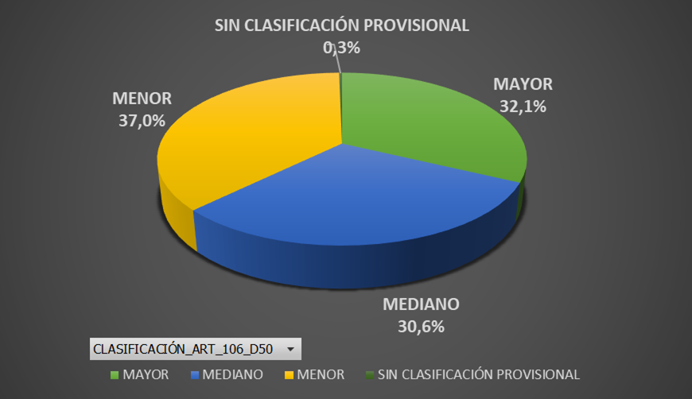
Situación Actual del Saneamiento Rural en Chile: Cobertura
Segmentación por arranques:
  Mayor: 105 SSR
  Mediano: 100 SSR
  Menor: 121
  Sin clasif.: 1 SSR
SSR CON DISPOSICIÓN O SANEAMIENTO: 327

Slide 25
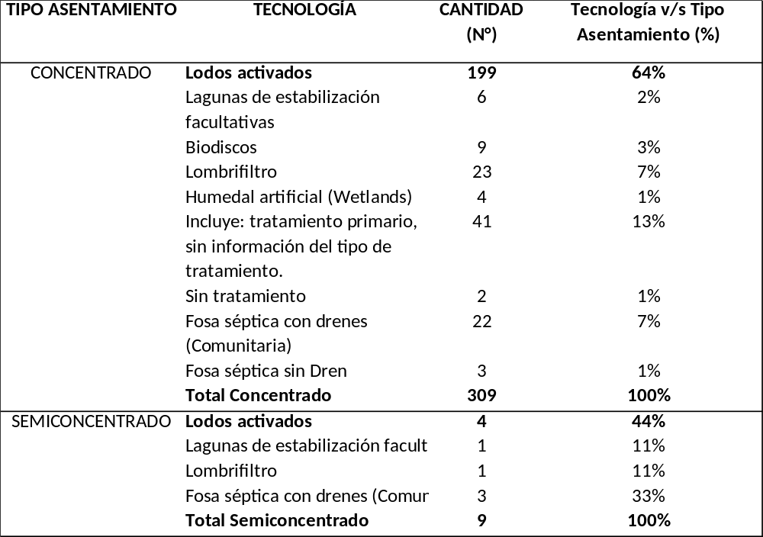
Saneamiento Rural en Chile: Infraestructura y tecnología
Tecnologías en Uso: Variedad de tecnologías, incluyendo lodos activados, lagunas, biodiscos, lombrifiltros, humedales artificiales, entre otras.
En chile por norma Municipal, no se utilizan mayoritariamente pozos negros.
Estado Operativo de las Plantas: Se realizó un levantamiento básico del estado operativo de las plantas.

Slide 26
Saneamiento Rural en Chile: Estado de Plantas de Tratamiento
A nivel nacional, el 35,5% aprox. de las plantas de tratamiento de aguas servidas (PTAS) operan sin problemas significativos, mientras que el 64,5% presentan deficiencias en su funcionamiento. De estas, un 32,67% están en estado "Regular", indicando problemas menores que afectan su operación, y un 31,87% están en estado "Malo", lo que requiere una intervención urgente.
Operación crítica y regular por Macrozona por tecnología:
  Lodos activados: Norte 23,1% (52), Centro 48,1% (25) y Sur 28,7% (31)
  Lombrifiltro: Norte 41,7% (5), Centro 8,3% (1) y Sur 50% (6)
  Biodisco: Centro 100% (6)
  Lagunas: Centro 100% (5)

Slide 27
Saneamiento Rural en Chile: Tipos de Problemas Identificados
Falta de mantenimiento y equipos críticos: En muchos casos, las plantas carecen de equipos adecuados como desgrasadoras, caudalímetros o sistemas de manejo de lodos.
Infiltración de aguas lluvias: Este es un problema relevante en las macrozonas Centro y Sur, donde las plantas no tienen la capacidad de manejar caudales adicionales de aguas lluvias, lo que genera sobrecargas y fallas. Además de obstrucciones en alcantarillado y redes de colectores.
Sobrecarga del sistema: Varias plantas están sobrecargadas porque su diseño original no contemplaba el crecimiento poblacional o la demanda actual.
Problemas con la operación de lombrifiltros: Algunos lombrifiltros están fuera de servicio o mal operados.

Slide 28
Ley 21455, Marco de Cambio Climático (LMCC) en Saneamiento
Artículo 5°.- Estrategia Climática de Largo Plazo. La Estrategia Climática de Largo Plazo es un instrumento reconocido en el Acuerdo de París, en el que se definen los lineamientos generales de largo plazo que seguirá el país de manera transversal e integrada, considerando un horizonte a 30 años para el cumplimiento del objeto de esta ley. La Estrategia Climática de Largo Plazo contendrá, al menos, los siguientes aspectos fundamentales: ….
  “f) Lineamientos para que las medidas de mitigación y adaptación consideren soluciones basadas en la naturaleza, con especial énfasis en la sostenibilidad ambiental en el uso del agua frente a amenazas y riesgos asociados a sequías, crecidas y contaminación, y la consideración de refugios climáticos;”

Slide 29
Saneamiento Rural en Chile: ESTRATEGIA DE GESTIÓN
Diagnostico y Planificación:
  Manual de Proyectos de Aguas Servidas Rural. Primera Edición Octubre de 2023, SSSR.
  Colaboración institucional MMA-MOP: Decreto Supremo 90 que establece Norma de Emisión para la Regulación de Contaminantes Asociados a las Descargas de Residuos Líquidos a Aguas Marinas y Continentales Superficiales. Incorporación y enfoque para los servicios sanitarios rurales.
  Colaboración Internacional BID – SSSR: Guía técnica para la selección, evaluación y diseño de soluciones de saneamiento para zonas rurales de chile. En desarrollo.
  Gestión comunitaria: Capacitación y fortalecimiento de operadores SSR que tengan plantas de tratamiento en la operación.

Slide 30
Saneamiento Rural en Chile: ESTRATEGIA DE GESTIÓN
Diagnostico y Planificación (continuación)
Cartera de inversión actual: Licitaciones en desarrollo,
  “Diagnóstico de la Infraestructura Técnica de Activos de los Servicios Sanitarios”: Se realizaron 7 contratos en las 16 regiones del país, cuyos estados se presenta en el cuadro siguiente. Inversión estimada MM$13.500. Plazo 475 días.
  “Estudio Básico: Diagnóstico Plan de Inversión Pública en Saneamiento Rural para Sistemas unificados, en varias regiones del país”.
    Regiones de Coquimbo y Valparaíso. Inversión $584.885.000 plazo 365 días. En curso.
    Plan de Inversiones para saneamiento Rural y factibilidad de reuso de aguas tratadas para 27 localidades de 100 definidas en el estudio de Dirección de Planeamiento previo. Considera factibilidad de conexión de localidades que se encuentren en un radio de 5 km.

Slide 31
Saneamiento Rural en Chile: ESTRATEGIA DE GESTIÓN
Plan Estratégico: Avance hacia la meta 2030 con tecnologías alternativas
  Licitaciones: Estudio MZN brecha de cobertura y estimación de inversiones en SSR. Plazo: marzo 2025. Trabajo colaborativo con DIRPLAN, que nace bajo la Mesa ODS6 donde participan instituciones pertinentes a la temática: SISS, INE, MIDESO, DGOP, DGA.
  La Subdirección esta llevando a cabo la etapa preliminar de proyección de inversión a corto, mediano y largo plazo.
  Colaboración Banco Mundial-SSSR: “Chile: Programa por Resultados para la Transición Hídrica Justa”. Desafíos de la implementación de la Ley 20.998 y para alcanzar los ODS6, mediante el siguiente plan:
    Plan Estratégico de Abastecimiento de Agua y Saneamiento Rural hasta 2030.
    Implementación de pilotos de tecnologías alternativas de saneamiento rural: basadas en la naturaleza y economía circular.
    Sistema de información de Agua y Saneamiento rural diseñado y aprobado por el MOP.

Slide 32
Ley 21455, Marco de Cambio Climático (LMCC) en Gestión del SSSR
Adaptación climática : Priorizar medidas que mitiguen la escasez hídrica y aumenten la resiliencia.
  “Artículo 5 e).- Lineamientos para las acciones transversales de adaptación que se implementarán en el país, estableciendo objetivos, metas e indicadores de vulnerabilidad y adaptación a nivel nacional, que contendrá obras y acciones mínimas para la adaptación al cambio climático de manera de proteger a la población, sus derechos fundamentales y a los ecosistemas a mediano y largo plazo, conforme a lo establecido en la letra i) de este artículo, que permitan hacer seguimiento de los avances en la materia y establecer prioridades que orienten las medidas sectoriales y regionales. Dichos lineamientos deberán resguardar el uso del agua para consumo humano de subsistencia y saneamiento y para la conservación de la biodiversidad. Estas directrices corresponderán al Plan Nacional de Adaptación;…”

Slide 33
Saneamiento Rural en Chile: REUSO DE AGUAS TRATADAS
Chile enfrenta una marcada escasez hídrica, originada por diversos factores como la megasequía, la sobreexplotación de acuíferos y ríos, el cambio climático, la falta de infraestructura adecuada y problemas en la gestión de los recursos hídricos.
El reuso de aguas tratadas surge como una solución potencial para reducir la demanda de agua potable, disminuir la generación de aguas residuales y mitigar los efectos de la sequía.
Para implementar prácticas de reuso, es fundamental cumplir con las normativas vigentes que establecen los requisitos de calidad del agua según su uso:
La NCh1333.Of78, modificada en 1987, especifica los estándares de calidad para diferentes usos del agua, incluyendo riego y consumo humano.
la NCh3456 establece directrices para la reutilización de aguas servidas tratadas, asegurando que su calidad sea adecuada para el uso previsto y protegiendo la salud pública y el medio ambiente.

Slide 34
Saneamiento Rural en Chile: REUSO DE AGUAS TRATADAS
En los sistemas de agua potable rural del norte del país (Región de Coquimbo), ya existen experiencias incipientes de reuso de aguas tratadas en el riego.
Estas iniciativas han generado beneficios económicos para los Sistemas de Servicios Sanitarios Rurales (SSR), mejorando su sustentabilidad a largo plazo. Además, estos recursos hídricos adicionales son esenciales para apoyar el desarrollo de las comunidades agrícolas en zonas de alta escasez.
El enlace con la Ley 21455 Cambio climático es:
visto diapositiva anterior , “Artículo 5°.- Estrategia Climática de Largo Plazo. Item f)”.
“Artículo 3°.- s) Seguridad hídrica: posibilidad de acceso al agua en cantidad y calidad adecuadas, considerando las particularidades naturales de cada cuenca, para su sustento y aprovechamiento en el tiempo para consumo humano, la salud, subsistencia, desarrollo socioeconómico, conservación y preservación de los ecosistemas, promoviendo la resiliencia frente a amenazas asociadas a sequías y crecidas y la prevención de la contaminación.”

Slide 35
Fortalezas, Debilidades y Desafíos del Saneamiento Rural en Chile
Fortalezas:
  Modelo de gestión participativo con base comunitaria.
  Ley 20.998 que formaliza y fortalece los SSR.
  Cobertura del 100% en localidades concentradas con agua potable rural.
  Diversidad tecnológica: lombrifiltros, biodiscos, lagunas, entre otros.
Debilidades:
  Solo el 14% de los SSR cuentan con sistemas de recolección y tratamiento de aguas servidas.
  Más del 64% de las plantas de tratamiento presentan deficiencias operativas.
  Infiltración y aguas lluvias en la Zona Sur del país (Región Araucanía 10% para ambos ítems del caudal de aguas servidas) y sobrecarga en sistemas de saneamiento.

Slide 36
Fortalezas, Debilidades y Desafíos del Saneamiento Rural en Chile
Retos medioambientales y Escasez Hídrica:
  Infraestructura limitada: solo el 14% de los sistemas cuenta con tratamiento de aguas servidas.
  Falta de coordinación en inversiones: algunas localidades tienen varias plantas que no cubren las necesidades del 80% de la población.
  Flexibilización de normativas para incluir tecnologías adecuadas al sector rural.
  Promoción del reúso de aguas tratadas para mitigar la escasez hídrica.
Desafíos Estratégicos:
  Incrementar el tratamiento basado en naturaleza y energías renovables para reducir costos operativos para las comunidades que gestionan la infraestructura.
  Implementación gradual y flexible de soluciones para áreas rurales específicas: priorizando las concentradas y posteriormente las semiconcentradas.
  Potenciar soluciones como lombrifiltros y humedales junto a la economía circular para lograr sostenibilidad a largo plazo.

